Slide 1
과목_학년학기_단원 | suhi_p_0401_04
차시명 | 01 배운 내용을 기억하고 있나요
파일명 | suhi_p_0401_04_0001
검토 | 담당
수학팀 | 김윤희
문서 HISTORY
번호 | 버전 | 문서 작성일 | 내용 비고 | 작성자 (내선번호) | 검토자
1 | V 1.0 | 2022.02.01 | 문서 발생 | 김예인
2 | V 1.0 | 2022.02.17 | 1차 검수 |  | 김윤희
3 | V 2.0 | 2022.02.17 | 수정 |  | 오승태
4 | V 2.0 | 2022.02.18 | 2차 검수 |  | 김예림
5
6
7
8
9
10
11

Slide 2
학습 단계 | 파일명 | 페이지 정보 | 프레임 수 | 자료 형태 (동영상, 애니메이션, 노래)
 | suhi_p_0401_04_0001.html | 수학 익힘 57쪽 | 1 | Html5
총 프레임 수 |  |  | 1

Slide 3

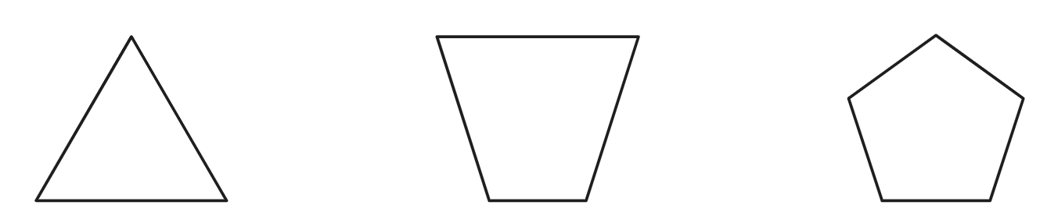



4-1
4. 평면도형의 이동
suhi_p_0401_04_0001
01 배운 내용을 기억하고 있나요
Θ Description & Function
배운 내용을 기억하고 있나요 │ 57쪽
3
풀이 확인 팝업창(다음 슬라이드)
답 칸 클릭하면 답 나타남. 정답 확인 버튼은 정답 가리기로 토글 됨.
1
2
4
도형의 이름을 써 보세요.
삼각형
사각형
오각형
#1
#2
삽화 파일명 | bg.svg 수학(박) 4-1 지도서\app\resource\contents_sub\lesson04\ops\ms_lesson04\images\ms_41_4_00_01_01

Slide 4
4-1
4. 평면도형의 이동
suhi_p_0401_04_0001
01 배운 내용을 기억하고 있나요
Θ Description & Function
배운 내용을 기억하고 있나요 │ 57쪽
3
<풀이 확인 버튼 클릭하면 나타나는 화면>
1
2
4
도형의 이름을 써 보세요.
풀이
세 개의 선분으로 둘러싸인 도형을 삼각형이라고 하고,
네 개의 선분으로 둘러싸인 도형을 사각형이라고 하고,
다섯 개의 선분으로 둘러싸인 도형을 오각형이라고 합니다.
삼각형
사각형
오각형

Slide 5

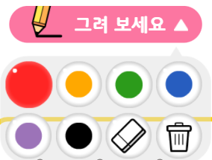

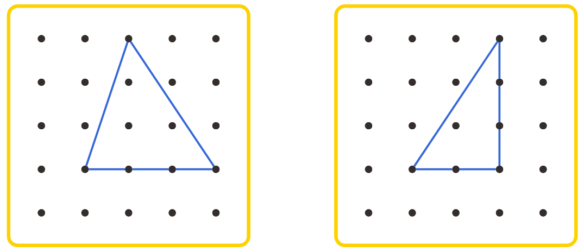
4-1
4. 평면도형의 이동
suhi_p_0401_04_0001
01 배운 내용을 기억하고 있나요
Θ Description & Function
배운 내용을 기억하고 있나요 │ 57쪽
3
풀이 확인 팝업창(다음 슬라이드)
정답 확인 클릭하면 직접 그린 선은 사라지고 답 나타남. 정답 확인 버튼은 정답 가리기로 토글 됨.
전자저작물의 도구 툴 그대로 사용. 단, 버튼 내의 텍스트는 약물에 사용하는 YGJAL 폰트, 24px로 바꿔주세요.
“예” 약물은 정답 공개와 함께 나타남. 이하 슬라이드 동일
[관련 DVD 개발물]
수학(박) 4-1 지도서\app\resource\contents_sub\lesson04\ops\ms_lesson04\ms_41_4_00_02_01.html
1
2
4
#3
서로 다른 삼각형을 그려 보세요.
#4
#1
#2
삽화 파일명 | bg.svg / answer_01.svg, answer_02.svg (색 #00a0ff) 수학(박) 4-1 지도서\app\resource\contents_sub\lesson04\ops\ms_lesson04\images\ms_41_4_00_02_01

Slide 6
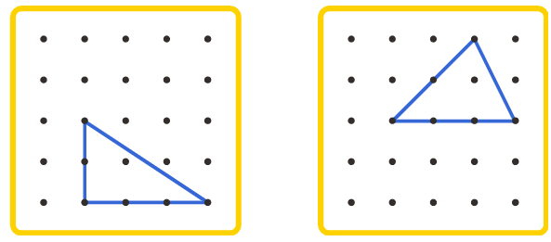
4-1
4. 평면도형의 이동
suhi_p_0401_04_0001
01 배운 내용을 기억하고 있나요
Θ Description & Function
배운 내용을 기억하고 있나요 │ 57쪽
3
<풀이 확인 버튼 클릭하면 나타나는 화면>
1
2
4
서로 다른 삼각형을 그려 보세요.
풀이
세 개의 선분으로 둘러싸인 도형을 삼각형이라고 합니다. 다음과 같이 여러 가지 방법으로 그릴 수 있습니다.
삽화 파일명 | popup.svg 수학(박) 4-1 지도서\app\resource\contents_sub\lesson04\ops\ms_lesson04\images\ms_41_4_00_02_01

Slide 7

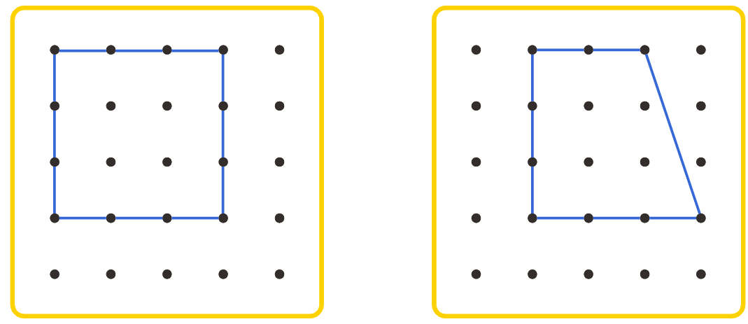
4-1
4. 평면도형의 이동
suhi_p_0401_04_0001
01 배운 내용을 기억하고 있나요
Θ Description & Function
배운 내용을 기억하고 있나요 │ 57쪽
3
풀이 확인 팝업창(다음 슬라이드)
정답 확인 클릭하면 직접 그린 선은 사라지고 답 나타남. 정답 확인 버튼은 정답 가리기로 토글 됨.
전자저작물의 도구 툴 그대로 사용. 단, 버튼 내의 텍스트는 약물에 사용하는 YGJAL 폰트, 24px로 바꿔주세요.
[관련 DVD 개발물]
수학(박) 4-1 지도서\app\resource\contents_sub\lesson04\ops\ms_lesson04\ms_41_4_00_03_01.html
1
2
4
#3
서로 다른 삼각형을 그려 보세요.
#1
#2
삽화 파일명 | bg.svg / answer_01.svg, answer_02.svg (색 #00a0ff) 수학(박) 4-1 지도서\app\resource\contents_sub\lesson04\ops\ms_lesson04\images\ms_41_4_00_03_01

Slide 8
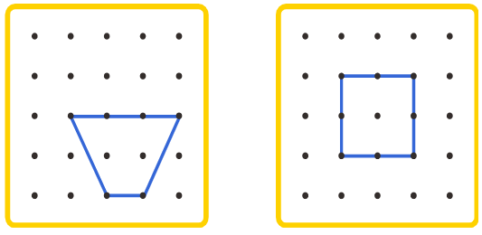
4-1
4. 평면도형의 이동
suhi_p_0401_04_0001
01 배운 내용을 기억하고 있나요
Θ Description & Function
배운 내용을 기억하고 있나요 │ 57쪽
3
<풀이 확인 버튼 클릭하면 나타나는 화면>
1
2
4
서로 다른 삼각형을 그려 보세요.
풀이
네 개의 선분으로 둘러싸인 도형을 사각형이라고 합니다. 다음과 같이 여러 가지 방법으로 그릴 수 있습니다.
삽화 파일명 | popup.svg 수학(박) 4-1 지도서\app\resource\contents_sub\lesson04\ops\ms_lesson04\images\ms_41_4_00_03_01

Slide 9



4-1
4. 평면도형의 이동
suhi_p_0401_04_0001
01 배운 내용을 기억하고 있나요
Θ Description & Function
배운 내용을 기억하고 있나요 │ 57쪽
3
풀이 확인 팝업창(다음 슬라이드)
정답 확인 버튼 클릭하면 직각 표시 나타남. 정답 확인 버튼은 정답 가리기로 토글 됨.
1
2
4
직각을 찾아 으로 표시해 보세요.
#1
#2
삽화 파일명 | bg.svg / answer_bg.svg (색 #00a0ff) 수학(박) 4-1 지도서\app\resource\contents_sub\lesson04\ops\ms_lesson04\images\ms_41_4_00_04_01

Slide 10
4-1
4. 평면도형의 이동
suhi_p_0401_04_0001
01 배운 내용을 기억하고 있나요
Θ Description & Function
배운 내용을 기억하고 있나요 │ 57쪽
3
<풀이 확인 버튼 클릭하면 나타나는 화면>
1
2
4
직각을 찾아 으로 표시해 보세요.
풀이
직각의 크기는 90°입니다.

